Slide 1

Anticipation de la consommation d’énergie et d’émission de CO2
Mitra DADGAR-Data Scientist
Mitra DADGAR-Data Scientist

Slide 2
Contenu
1
Introduction
2
NEttoyage et Analyse descriptive
3
Machine learning et modelisation
4
Conclusion et Améliorations

Slide 3


Introduction
Objectifs: Être une ville neutre en émissions de gaz à effets de serre pour 2050
Données : Deux jeux de données sur les bâtiments non-résidentiels (2015 et 2016)
Prédire les émissions de CO2
Prédire la consommation d’énergie
On cherche également à évaluer l’intérêt de l’"ENERGY STAR Score" pour la prédiction d’émission
Notes:
On travaille pour la ville de Seattle.Des relevés minutieux ont été effectués par vos agents en 2015 et en 2016. Cependant, ces relevés sont coûteux à obtenir, et à partir de ceux déjà réalisés, vous voulez tenter de prédire les émissions de CO2 et la consommation totale d’énergie de bâtiments pour lesquels elles n’ont pas encore été mesurées.Notre prédiction se basera sur les données déclaratives du permis d'exploitation commerciale (taille et usage des bâtiments, mention de travaux récents, date de construction..)
Vous cherchez également à évaluer l’intérêt de l’"ENERGY STAR Score" pour la prédiction d’émissions, qui est fastidieux à calculer avec l’approche utilisée actuellement par votre équipe.

Slide 4
DataSet
Deux jeux de données sur les bâtiments non-résidentiels (2015 et 2016) , des données liées aux informations :
Usage de la propriété
Date de construction
Nombre de bâtiments et d’étages
Superficie de la propriété (bâtiments, parking et autres)
Localisation (quartier, adresse et géolocalisation)
Rassemblement des données de 2015 et 2016 afin de fusionner mieux les deux datasets:
La colonne Location en dataset 2015 contient les colonnes latitude, longitude, address, city, state et zip de dataset 2016 donc on va séparer cette colonnes à 6 colonnes
Harmonisation des chaînes de caractères dans les données de 2015

Slide 5

Nettoyage et
Analyse descriptive

Slide 6
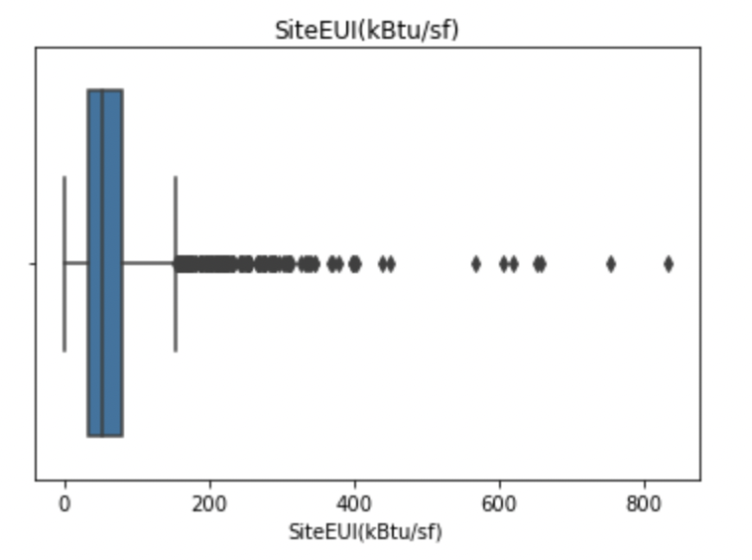
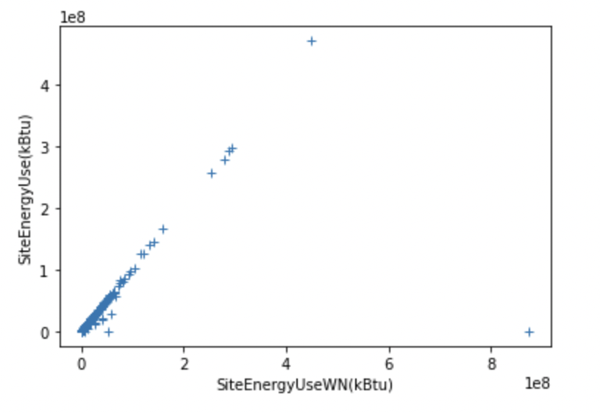
Data cleaning
Suppression des colonnes avec plus de 75% de valeurs manquantes
Suppression des bâtiments résidentiels
Suppression des données doublons (1620 valeurs doublantes pour numéro OSEBuildingID et l’Address)
Suppression les colonnes non utilisées
('Electricity(kWh)', 'NaturalGas(therms)', 'OtherFuelUse(kBtu)', 'GHGEmissionsIntensity', 'DefaultData', 'ComplianceStatus', 'SourceEUIWN(kBtu/sf)', 'SiteEUIWN(kBtu/sf)', 'SiteEnergyUseWN(kBtu)', 'Seattle Police Department Micro Community Policing Plan Areas', 'SPD Beats')
Retrait des valeurs aberrantes (On supprime toutes les valeurs énergétiques qui sont inférieures à 0 )
Supprimer Outliers SiteEnergyUse quantile plus (0.98)

Slide 7
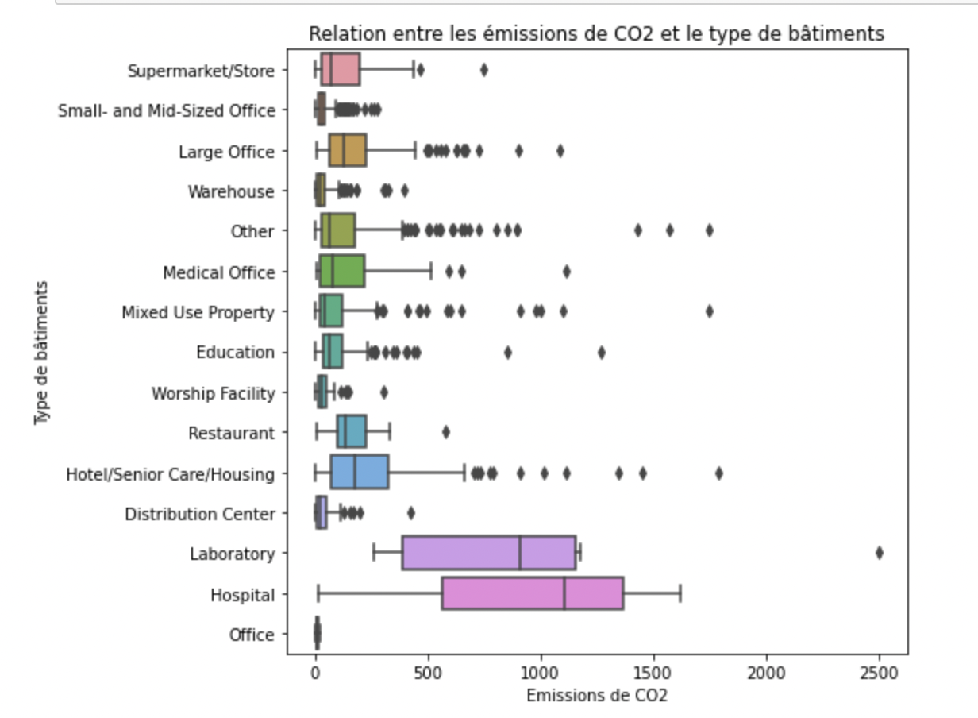
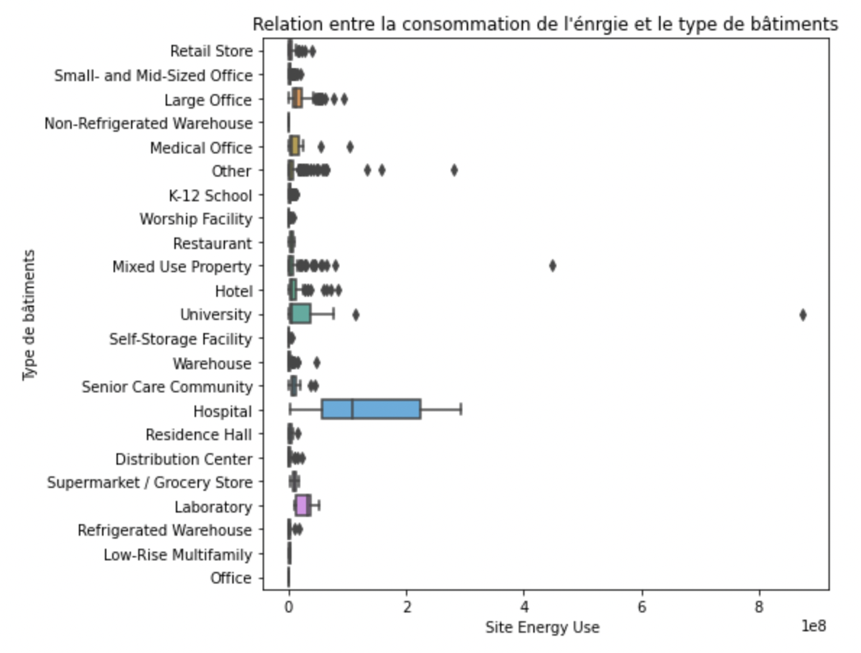
Data exploration
Si le type de bâtiment a un effet sur la consommation d'énergie et l’émission de CO2?
Les hôpitaux sont les bâtiments les plus polluants

Slide 8
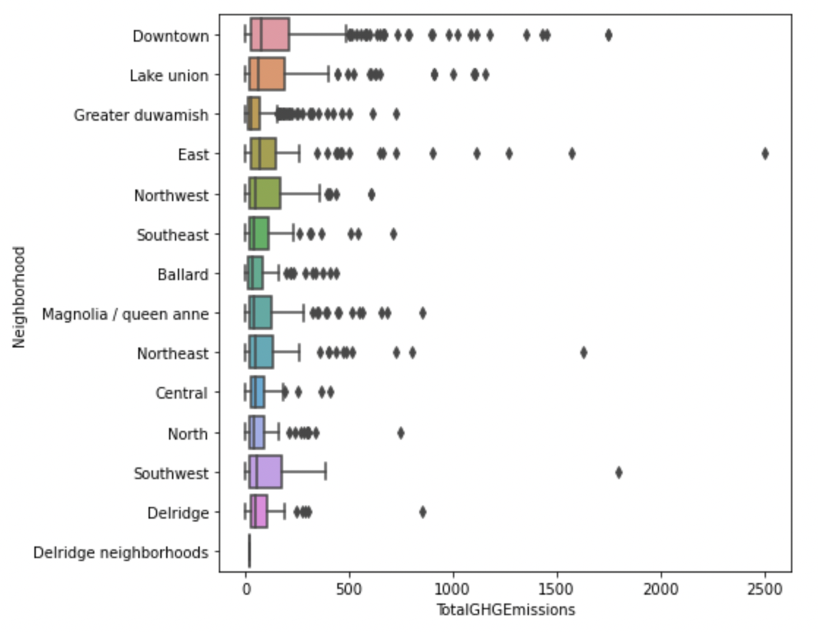
Influence du quartier sur la Emissions de CO2

Slide 9
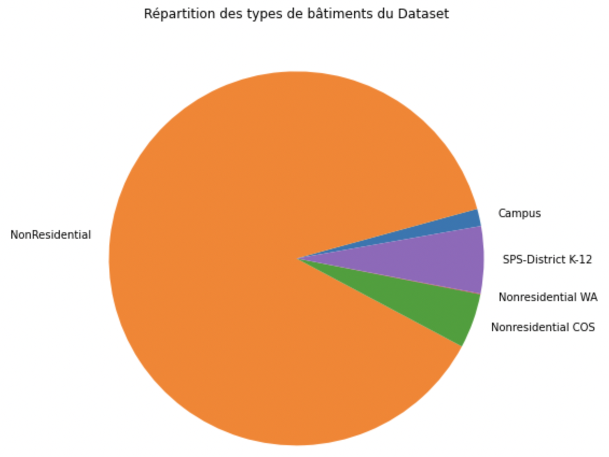
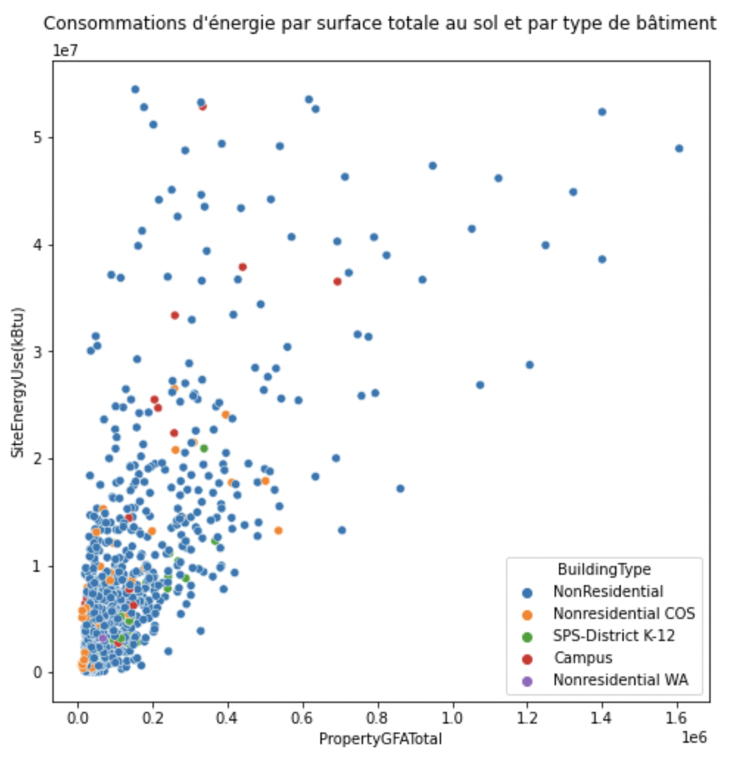
Répartition des divers types de bâtiments
Distribution des consommations par surface et type de bâtiment

Slide 10
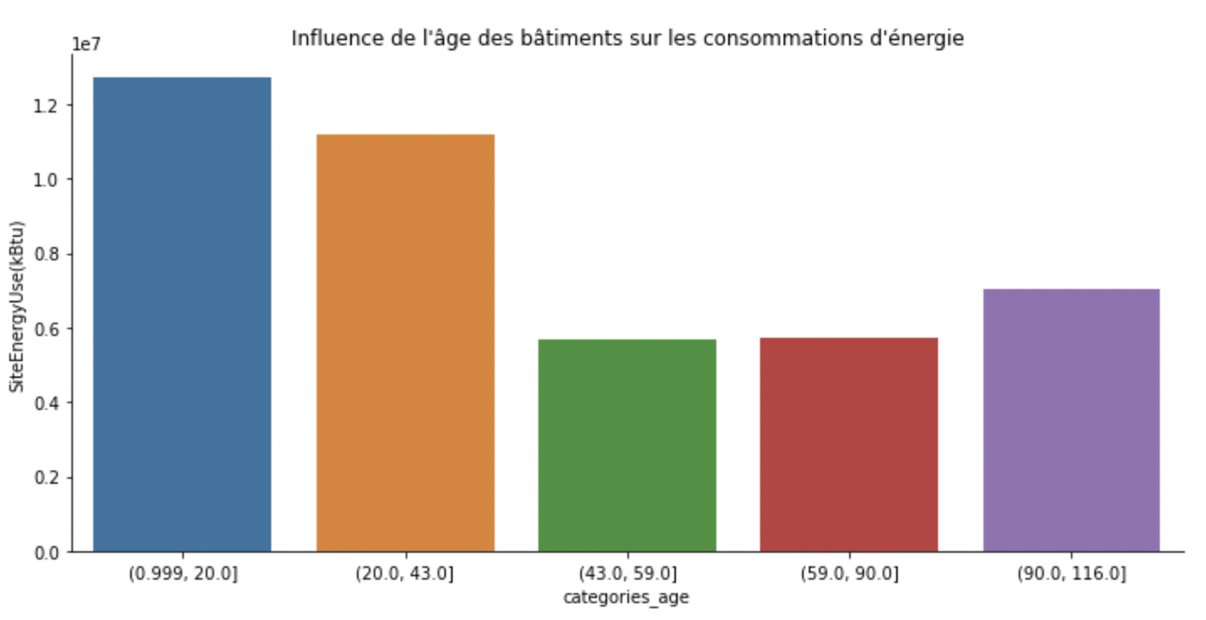
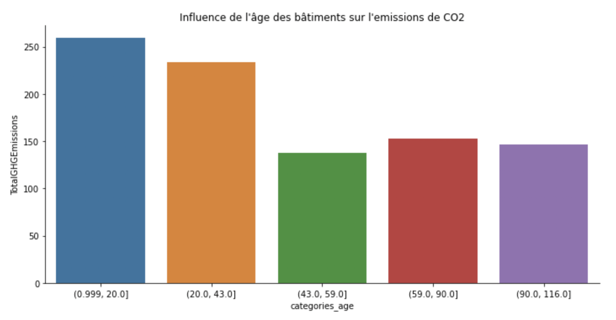
Influence de l’âge sur les targets

Slide 11
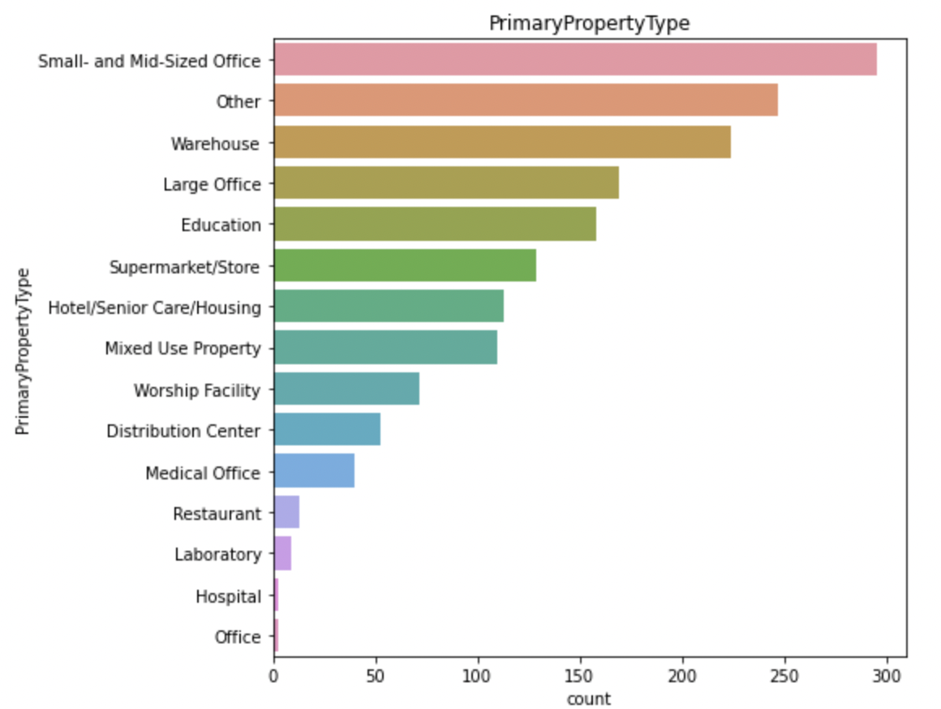
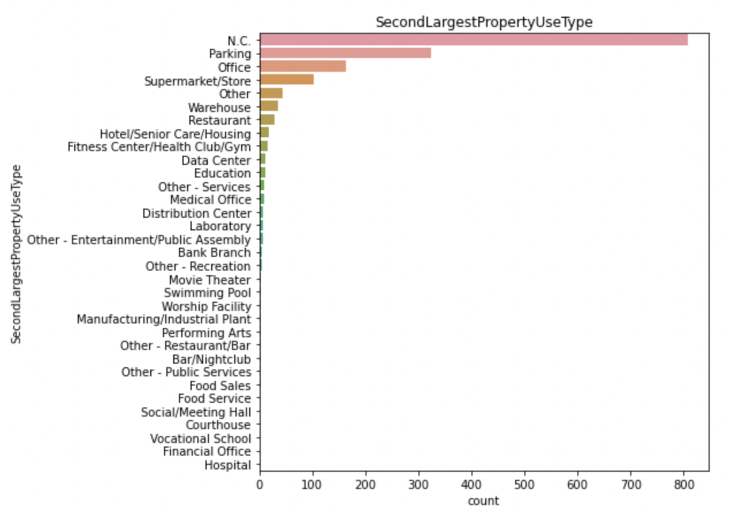
Distribution des types de bâtiments

Slide 12
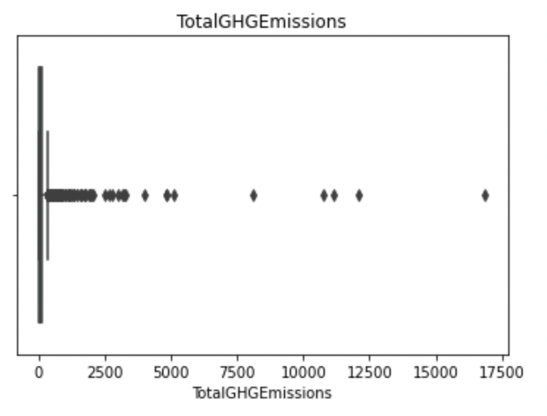
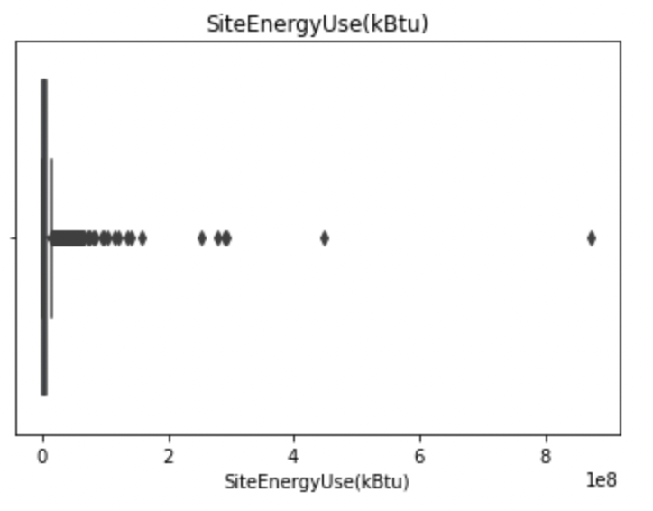
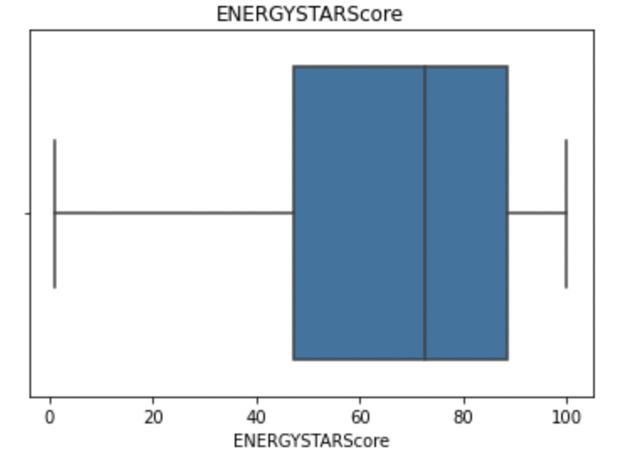
Distribution des mesures énergétiques
Boîte à moustache de la variable « Total GHG Emissions , Site Energy Use, Energy Star Score »

Slide 13
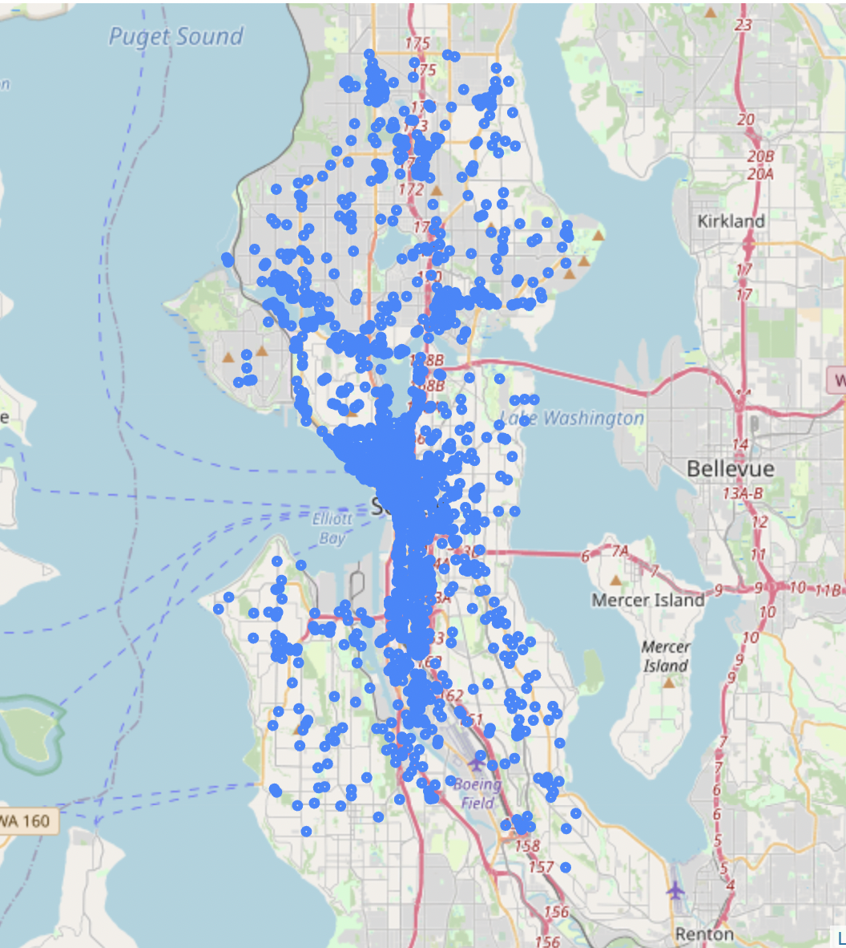
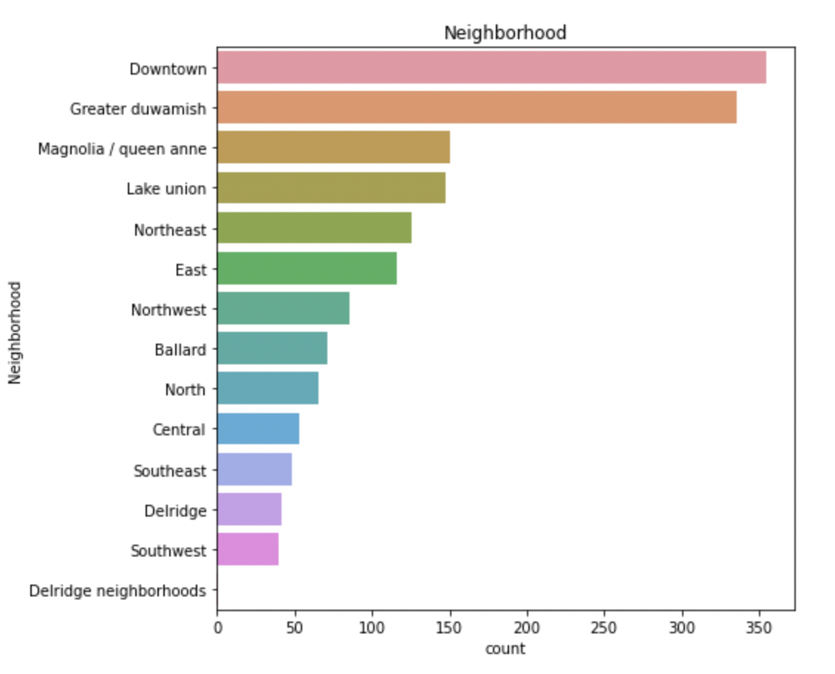
Répartition des bâtiments en distribution Quartier La répartition des localisation des bâtiments dans Seattle

Slide 14
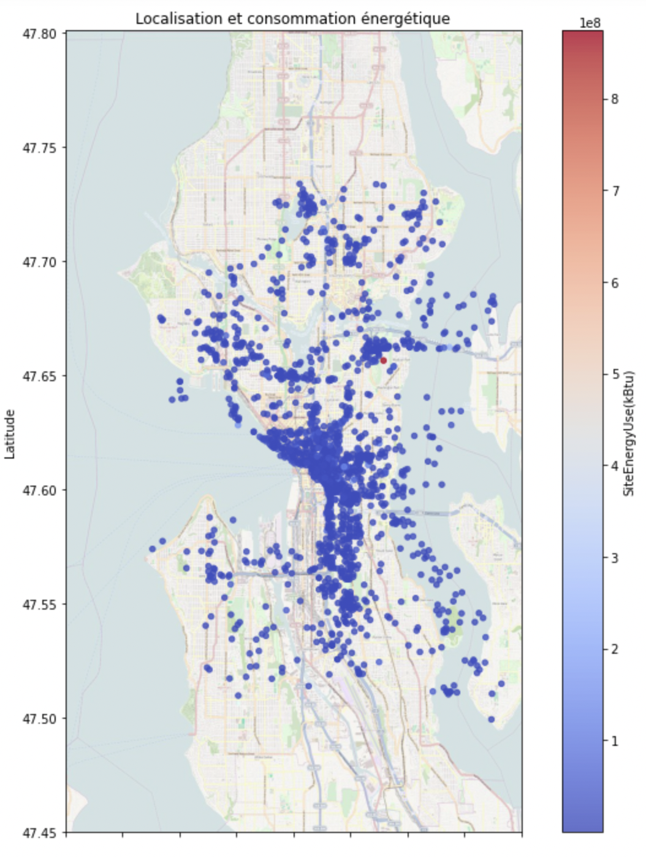
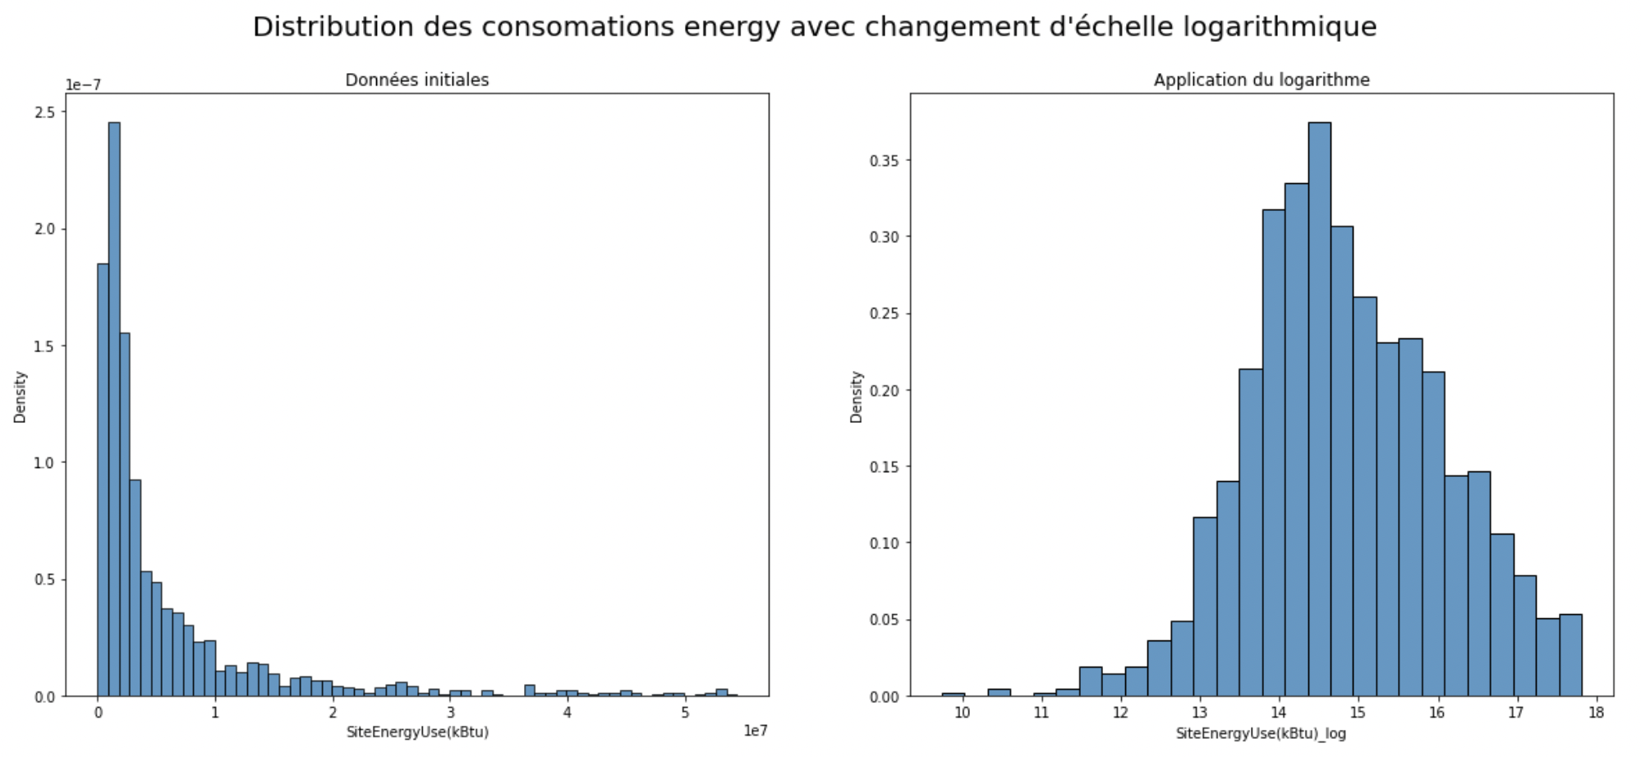
Analyse de SiteEnergyUse

Slide 15
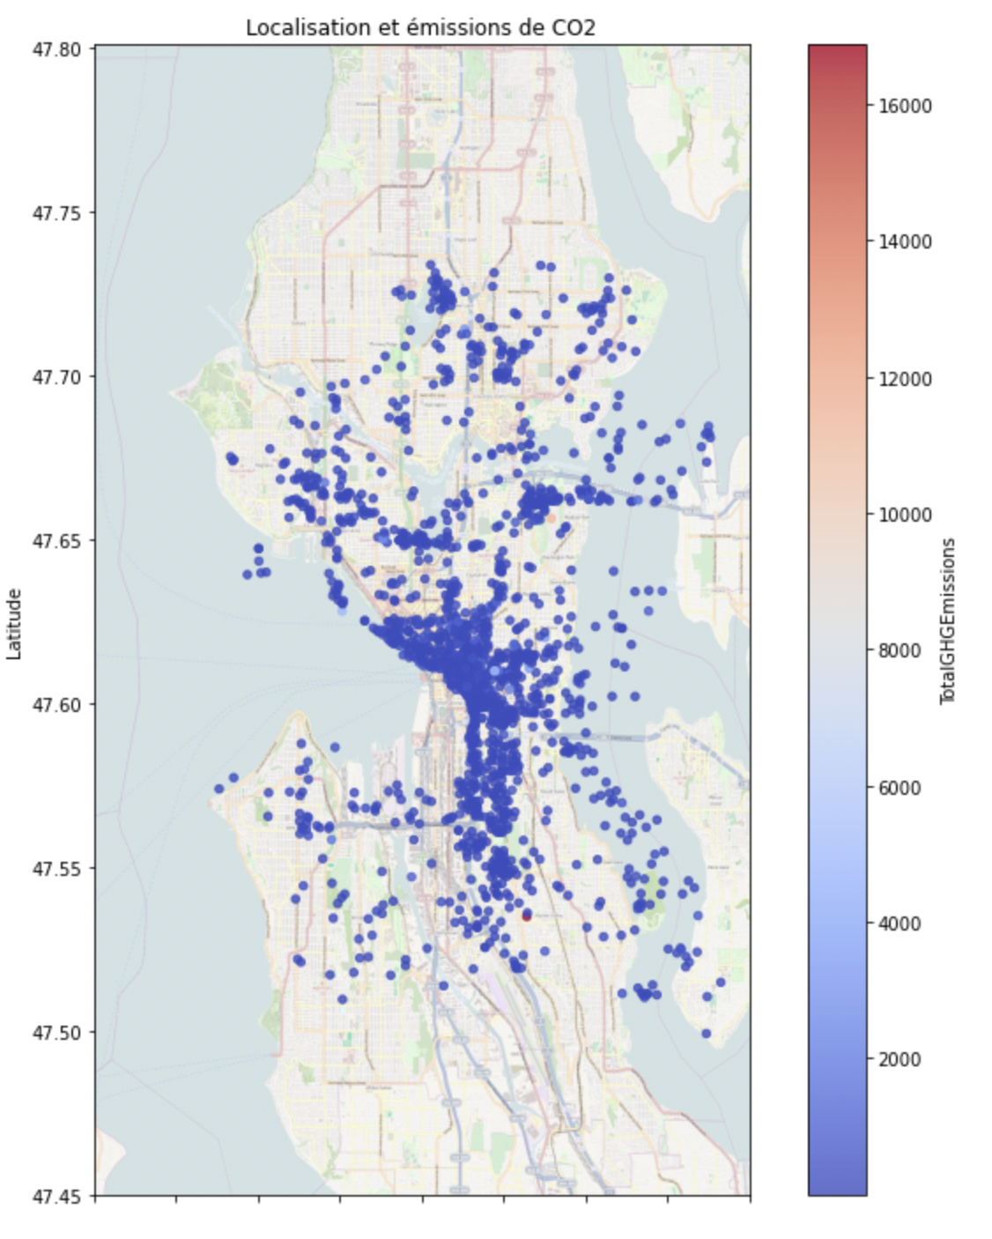
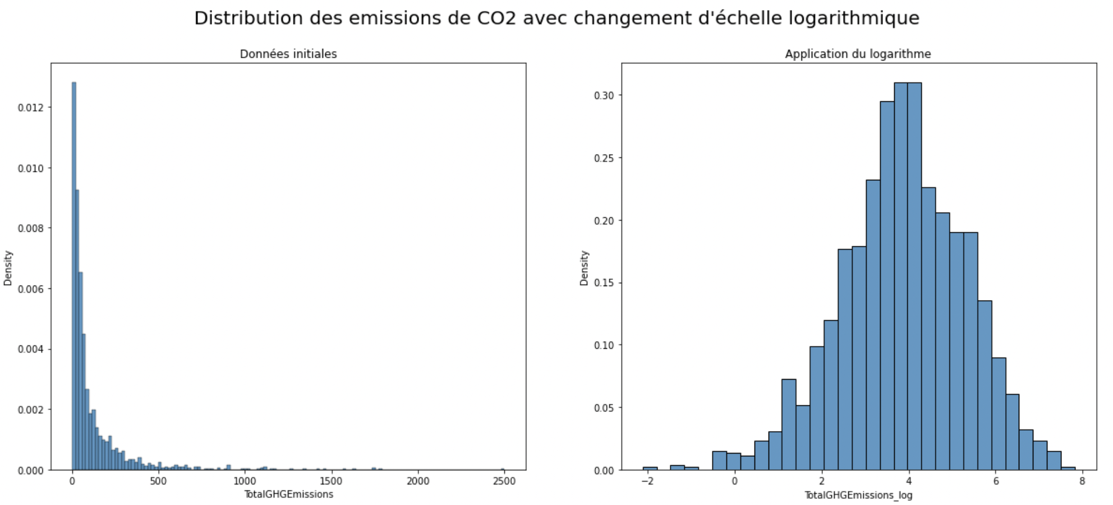
Analyse de TotalGHGEmissions

Slide 16
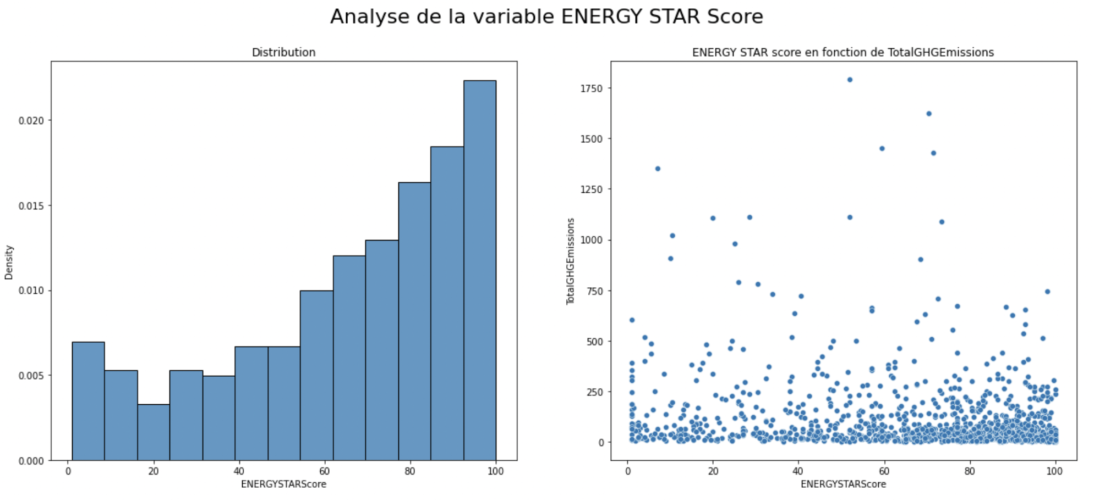
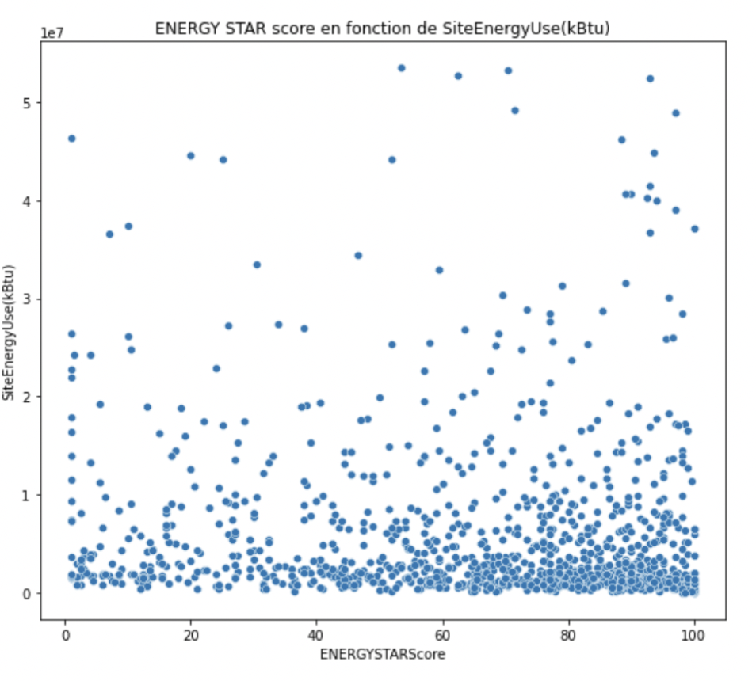
Distribution de EnergyStarScore ainsi que sa relation avec les émissions de CO2 et consommation d'énergie
La distribution ne suit pas de loi normale et la majorité des bâtiments à un score supérieur à 50.Il semble que le score ENERGY STAR n'a pas une corrélation importante avec les émissions de CO2 et la consommation d’énergie.

Slide 17
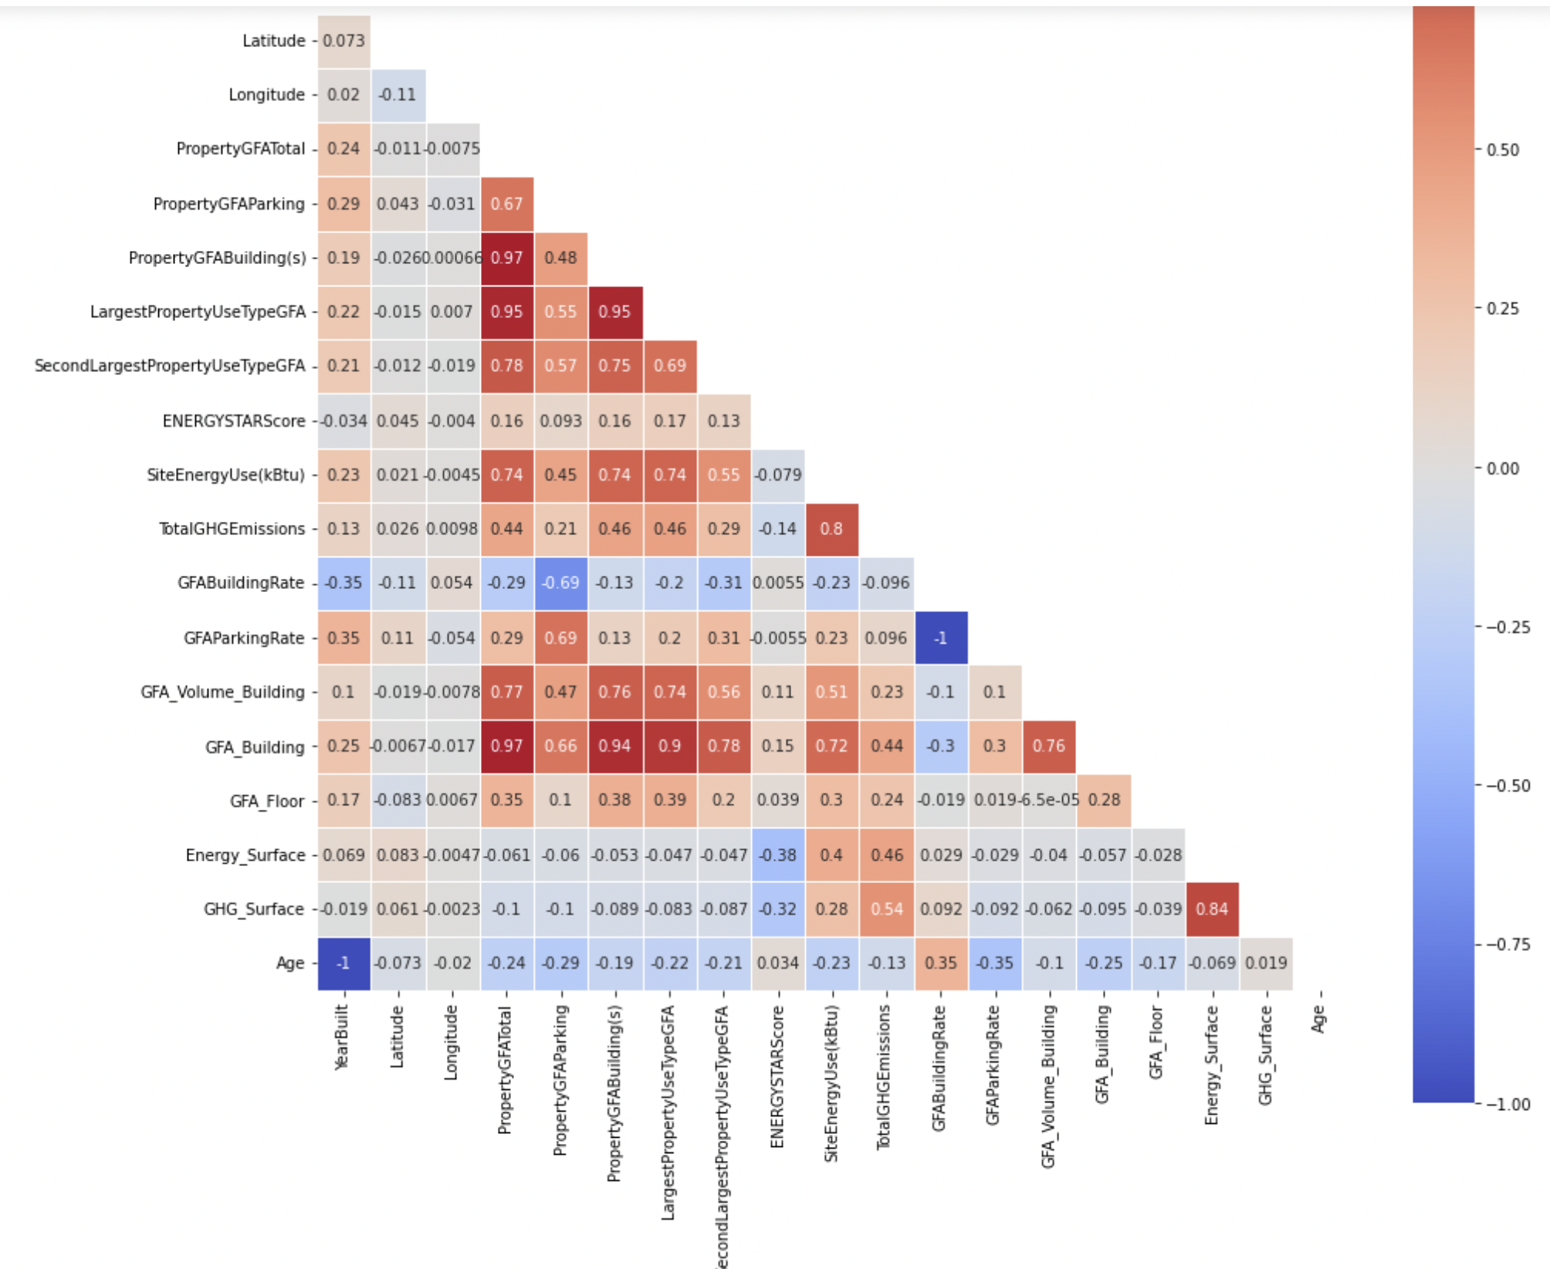
Corrélation linéaire des variables
Corrélation forte entre les variables cibles 0.84
Prédire l’une des variables target aide à prédire l’autre
PropertyGFATotal et LargestPropertyUseTypeGFA sont liés à TotalGHGEmissions et également à SiteEnergyUse

Slide 18
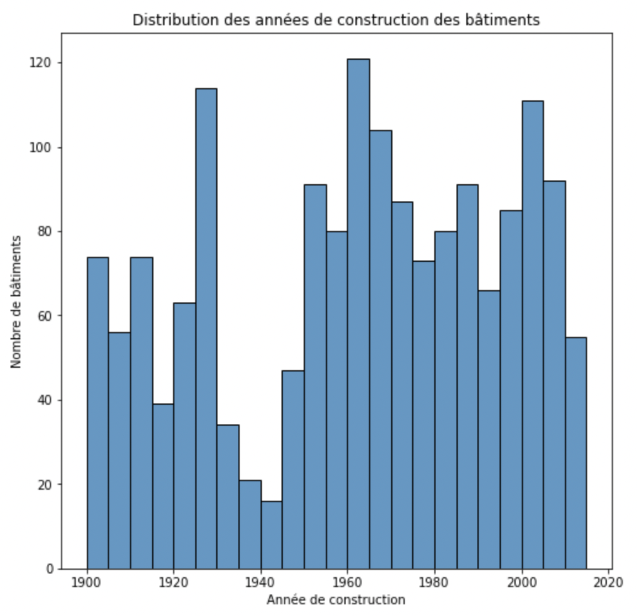
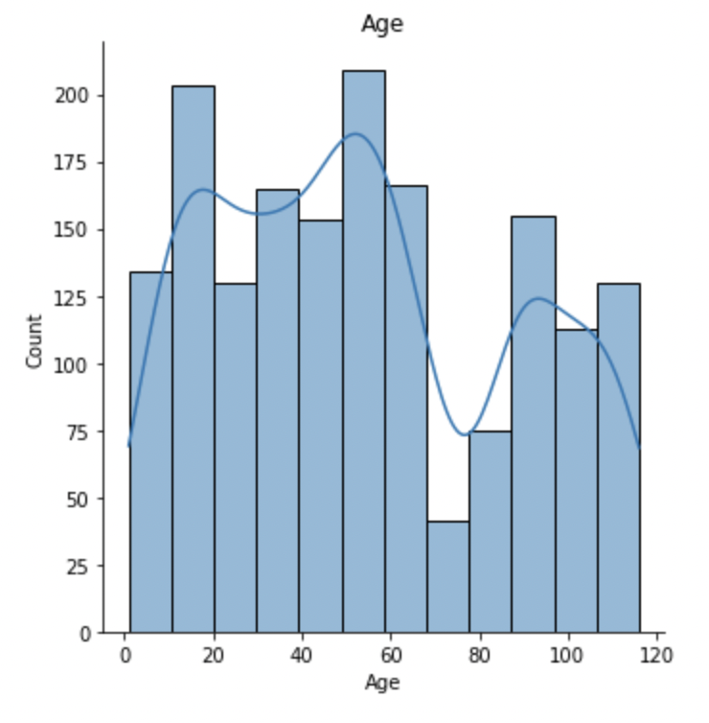
Feature engineering
Création de nouvelles variables pour l’exploration :
(data leakage) Energy/Surface : la consommation d'énergie sur surface (SiteEnergyUse(kBtu) / PropertyGFATotal)
(data leakage) GHG/Surface: l'émissions de CO2 GHG sur surface (TotalGHGEmissions / PropertyGFATotal)
Âge de bâtiments (Année – Année de construction)

Slide 19
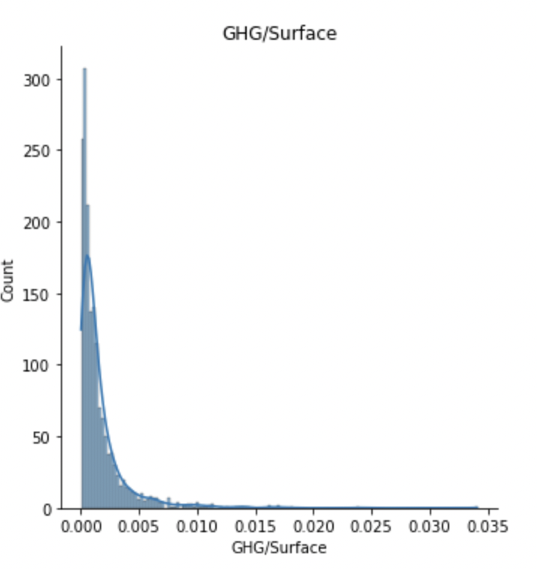
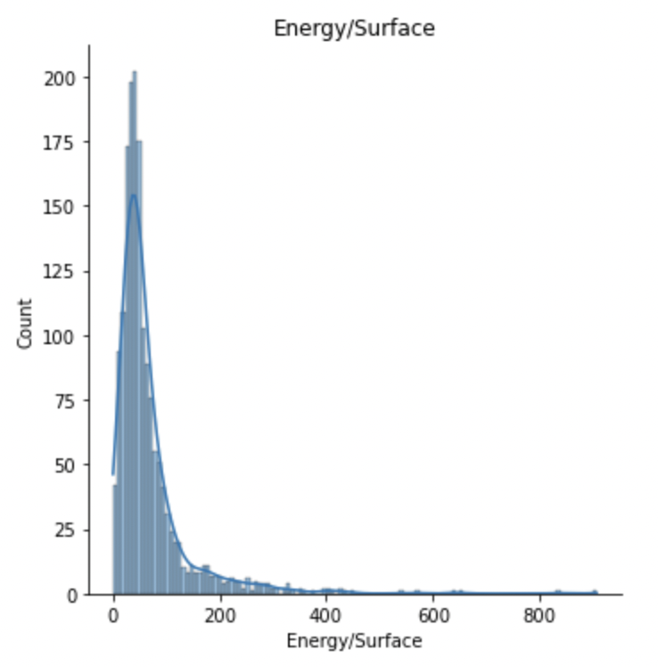
Feature engineering
Distribution la consommation d'énergie sur surface et l'émission de CO2 GHG sur surface.

Slide 20
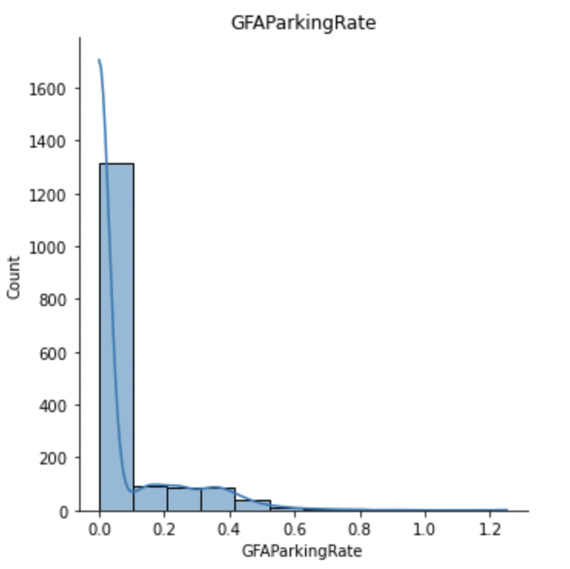
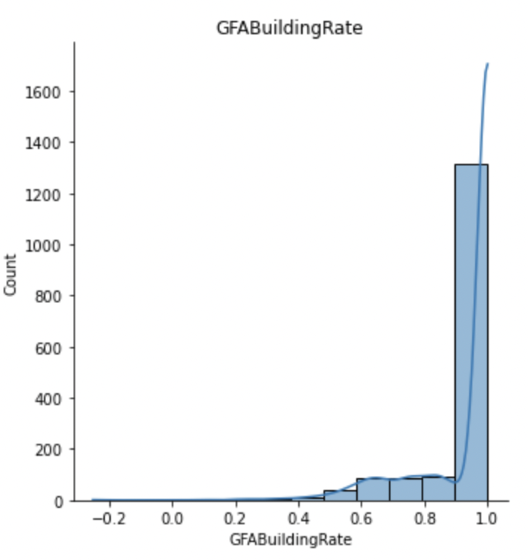
Feature Engineering
Création de nouvelles variables:
surface bâtiment par rapport surface parking

Slide 21

Machine Learning et Modelisation
Un modèle simple de régression linéaire multivariée ne pourrait pas répondre totalement à notre problème de prédiction. Nous allons donc utiliser ce premier modèle comme baseline et tester les métriques principales :
MAE
MSE
RMSE
R²
Median abs err
Notes:
Afin de définir le meilleur modèle prédictif dans le cadre de notre projet, nous utiliserons des métriques de notation pour chaque modèle. Nous utilisons des modèles de régression pour prédire notre sortie car nous travaillons avec des données continues.
L'Erreur quadratique moyenne, l'Erreur absolue moyenne, l'Erreur quadratique moyenne moyenne et les métriques R-carré ou Coefficient de détermination sont utilisées pour évaluer les performances du modèle dans l'analyse de régression.
L'erreur absolue moyenne représente la moyenne de la différence absolue entre les valeurs réelles et prédites dans l'ensemble de données. Il mesure la moyenne des résidus dans l'ensemble de données.
En plus, on applique la transformation dans notre pipeline grâce à la fonction TransformedTargetRegressor afin de passer les données à l'échelle logarithmique, nous obtenons une distribution normale. La fonction inverse (exp) sera donc passée dans les prédictions.

Slide 22
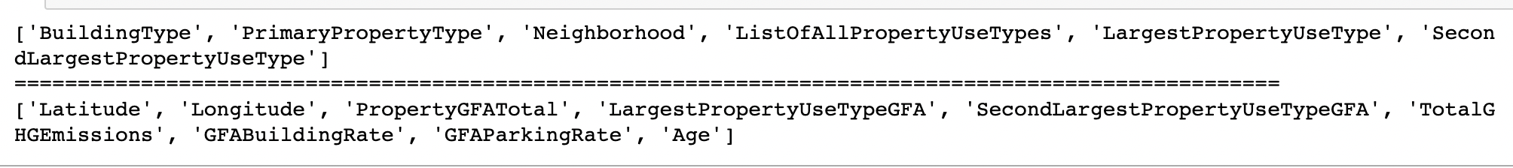
Encoding et standardisation
Supprimer les colonnes supplémentaires (redondance, data leakage, identifiants)
['OSEBuildingID', 'DataYear','PropertyName', 'TaxParcelIdentificationNumber', 'CouncilDistrictCode','ZipCode', 'Address', 'City', 'State', 'NumberofBuildings', 'NumberofFloors', 'SiteEUI(kBtu/sf)', 'SourceEUI(kBtu/sf)','SteamUse(kBtu)', 'Electricity(kBtu)', 'NaturalGas(kBtu)',]
Séparation des variables catégorielles et numériques:
Variables catégorielles : Imputer → Mode - OneHotEncoding
Variables numériques : Imputer → Médiane - StandardScaler

Slide 23
Cross validation et métriques
Evaluation des performances du modèle :
MAE (Mean Absolute Error)
MSE (Mean Squared Error)
RMSE (Root Mean Squared Error)
MAPE (Mean Absolute Percentage Error)
R² (Coefficient de détermination)
Recherche des hyperparamètres optimaux :
Grille de recherche pour explorer toutes les combinaisons
Validation croisée pour estimer la performance de la combinaison
GridSearchCV outil combinant recherche par grille et CV

Slide 24
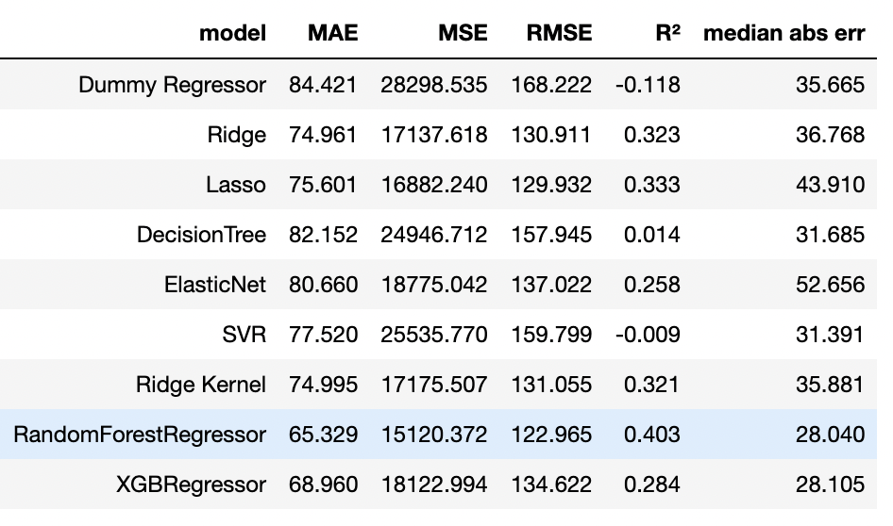
Présentation des modèles utilisés- TotalGHGEmissions
Tests de plusieurs modèles de machine learning sans fixer des paramètres:
Linéaire avec pénalisation (Régression linéaire, Lasso, Ridge, SVM)
Non-linéaire (Ridge Kernel, decision tree) et ensembliste (Random Forest, XGBoost)
Évaluer la performance Linear Regression...
MAE = 86718754349495.77
MSE = 1.5035021320468986e+29
RMSE = 387750194332240.0
R² = -5.93979586732406e+24
median abs err = 44.98
Les modèles non linéaires le modèle de Random Forest et l'algorithme de XGBoost sont ceux qui obtiennent les meilleures performances

Slide 25
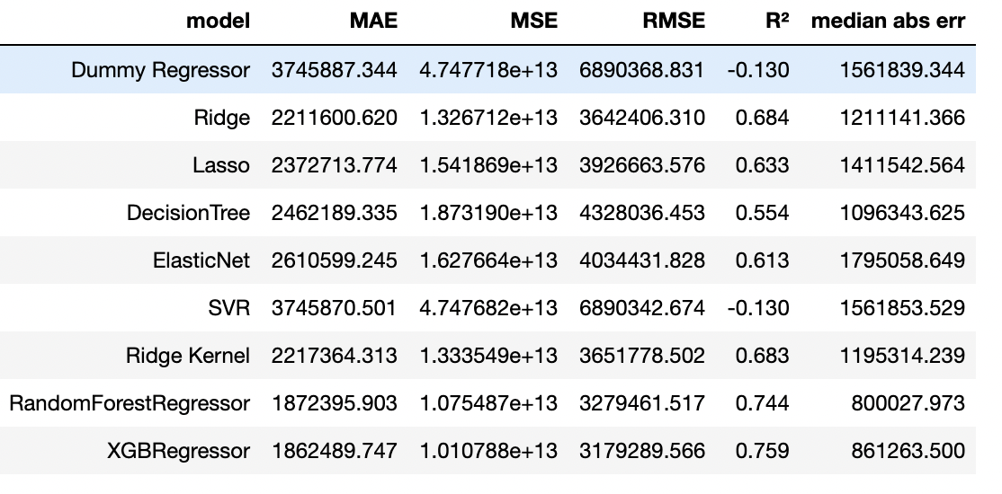
Performances des modèles - SiteEnergyUse
Tests de plusieurs modèles de machine learning sans fixer des paramètres:

Slide 26
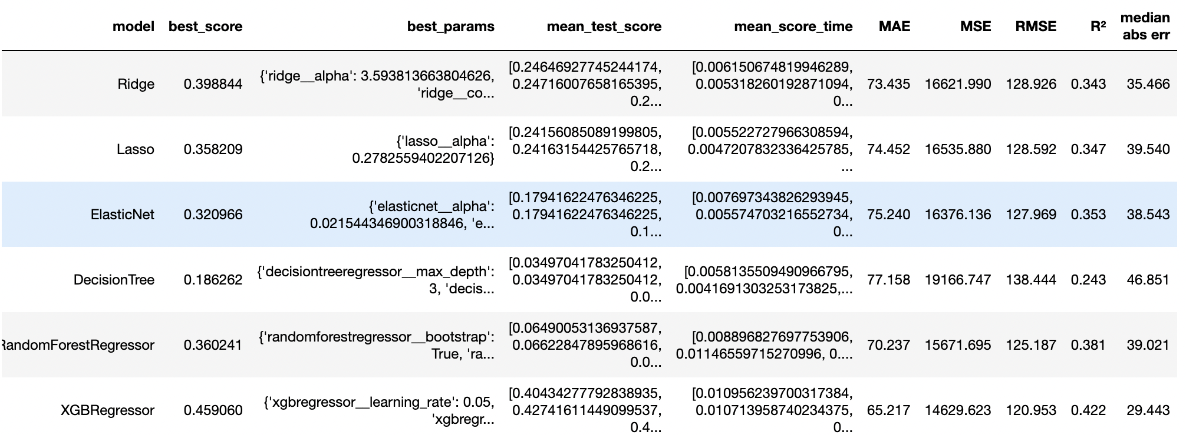
Hyperparamètres TotalGHGEmissions
Tests de plusieurs modèles de machine learning avec fixer des paramètres:

Slide 27
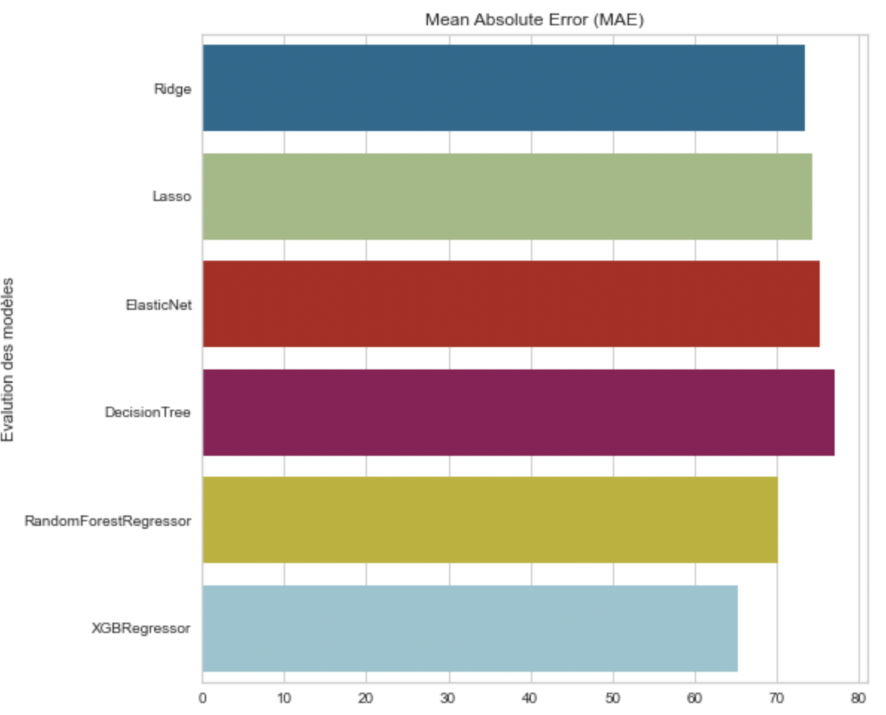
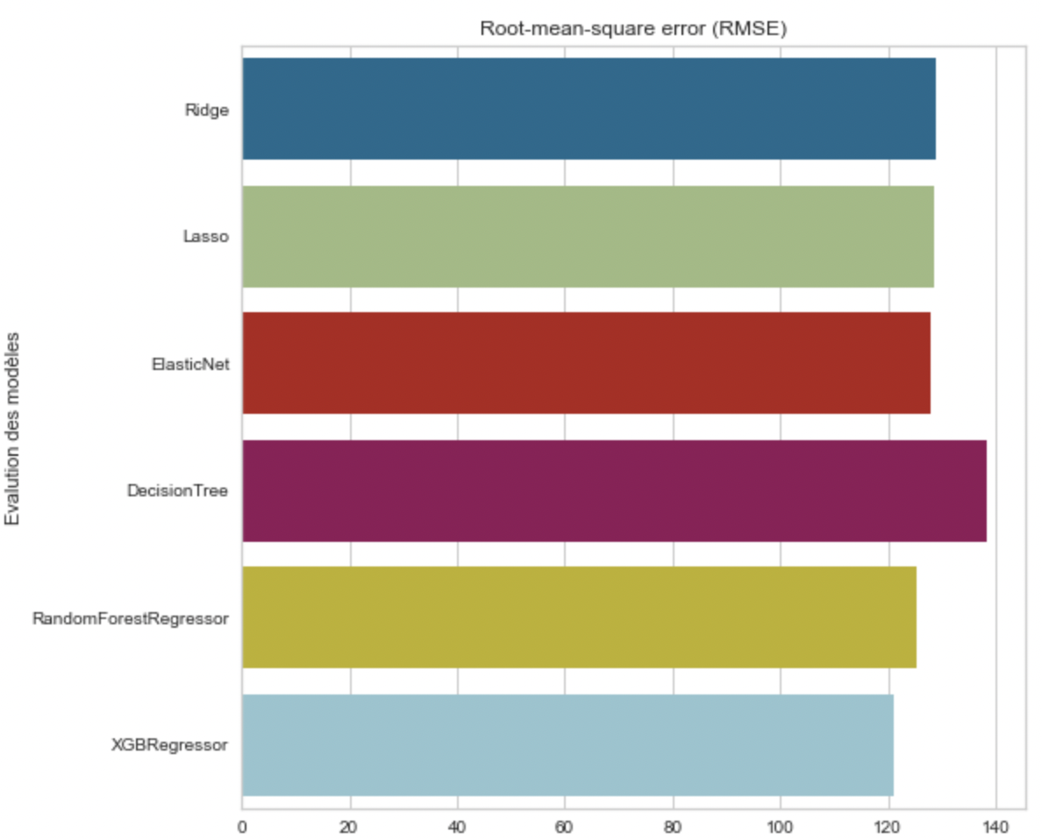
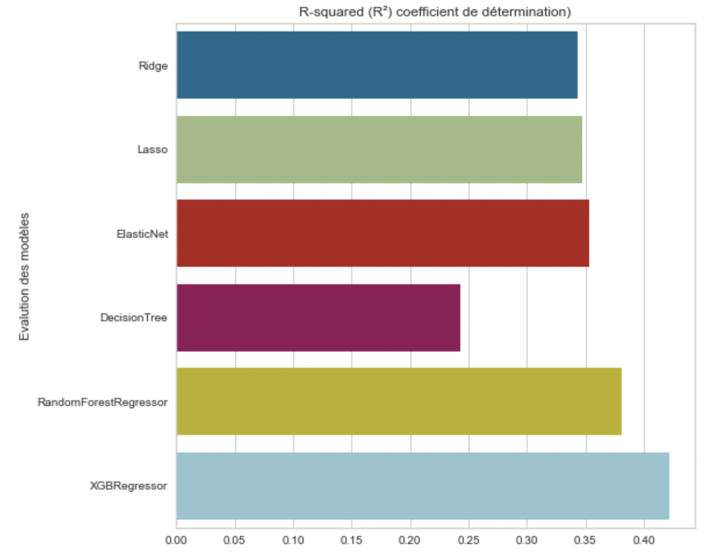
Comparer les modèles _ TotalGHGEmissions

Slide 28
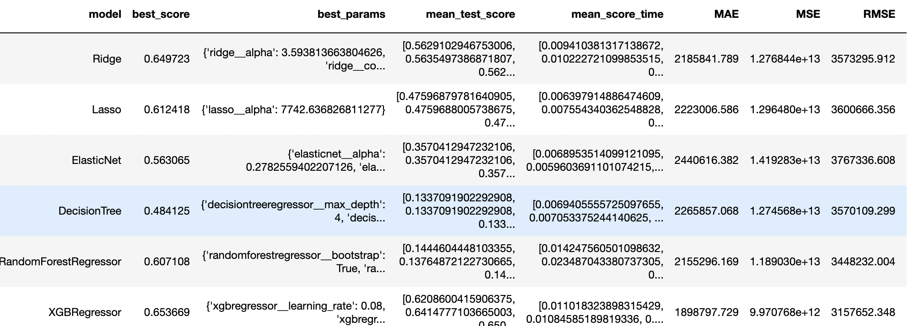
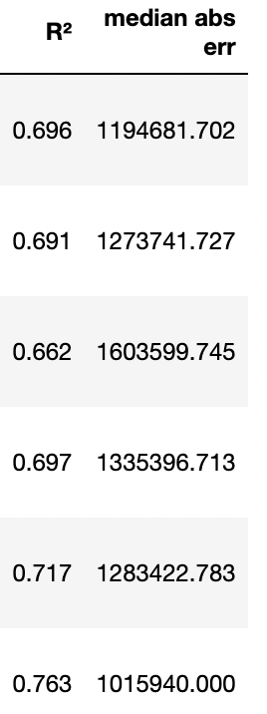
Hyperparamètres SiteEnergyUse

Slide 29
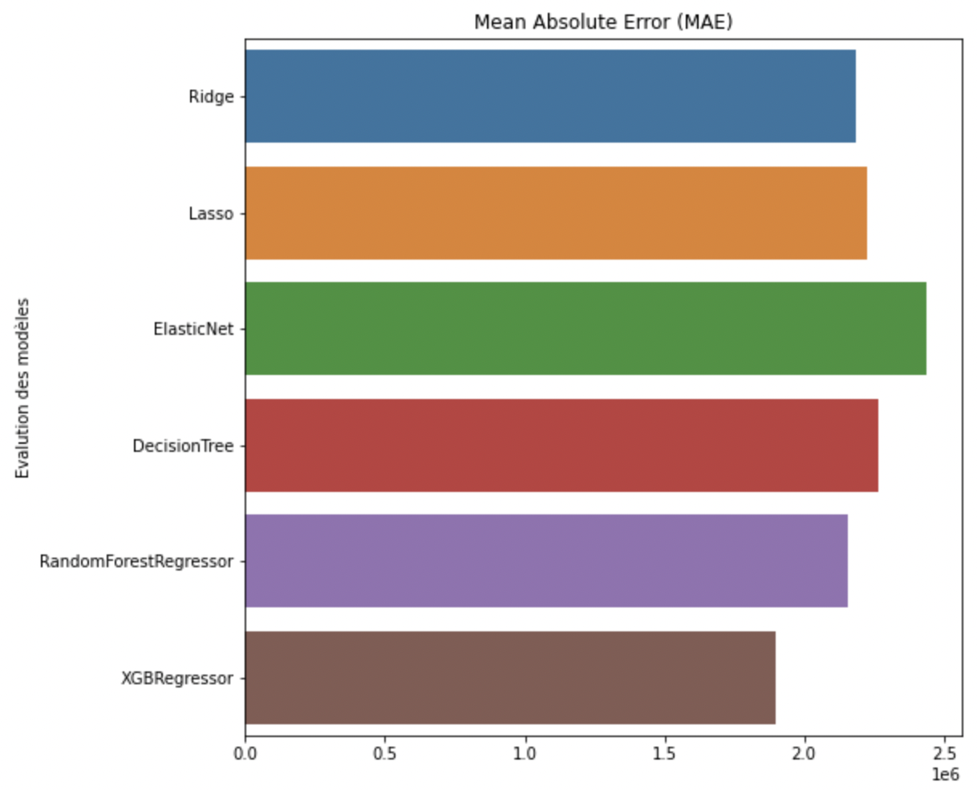
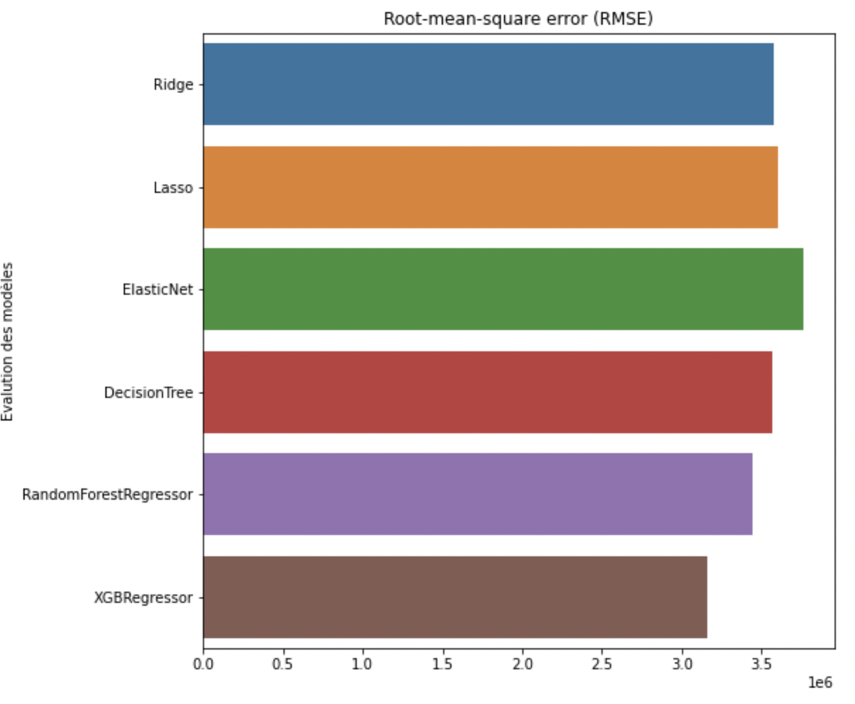
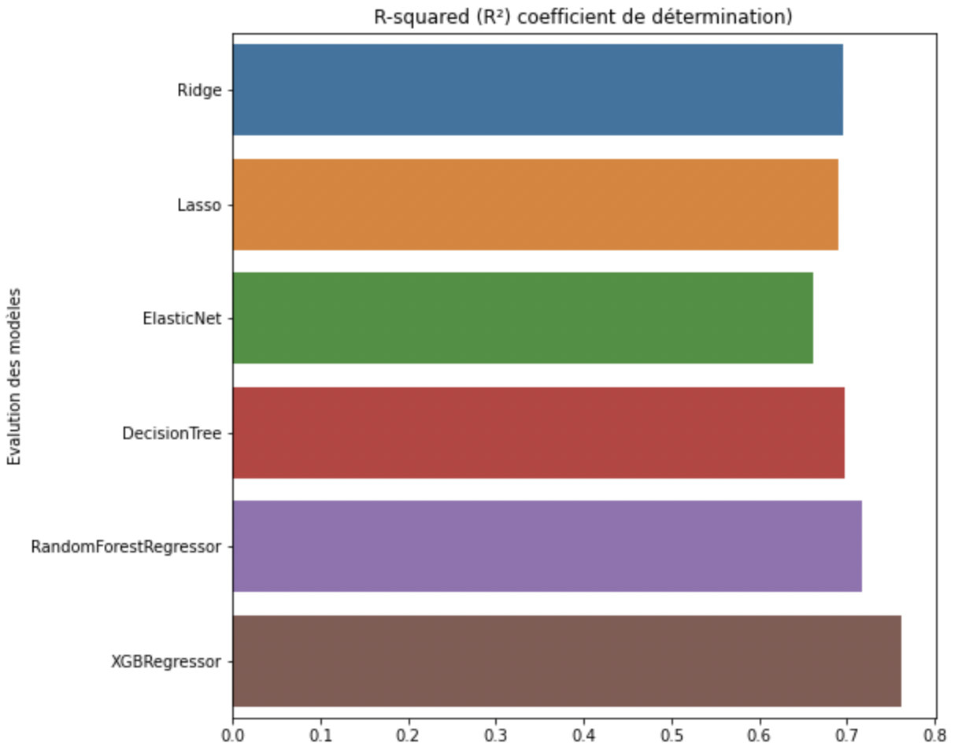
Comparer les modèles _ SiteEnergyUse

Slide 30
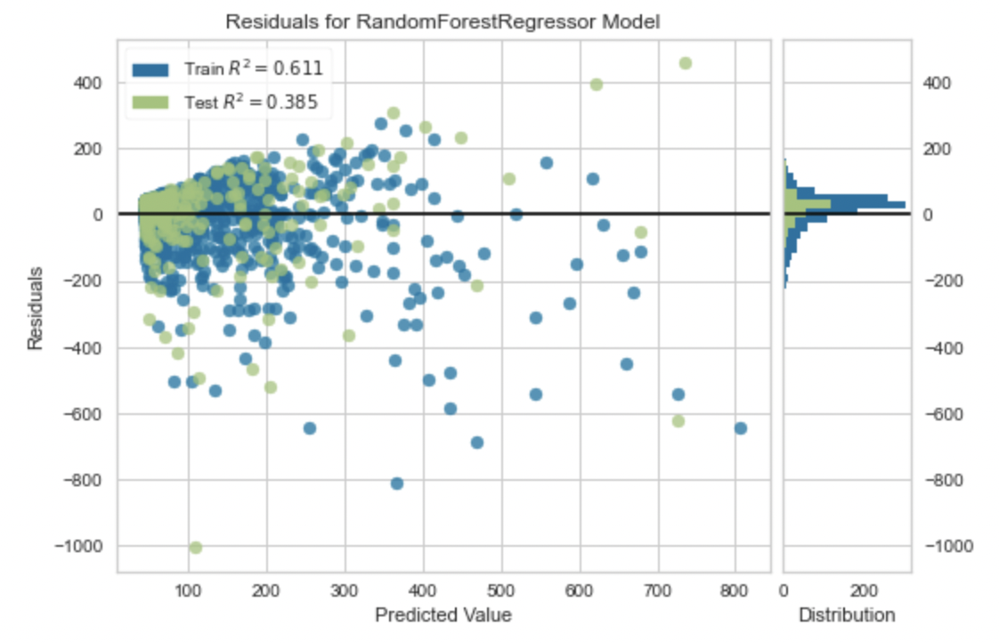
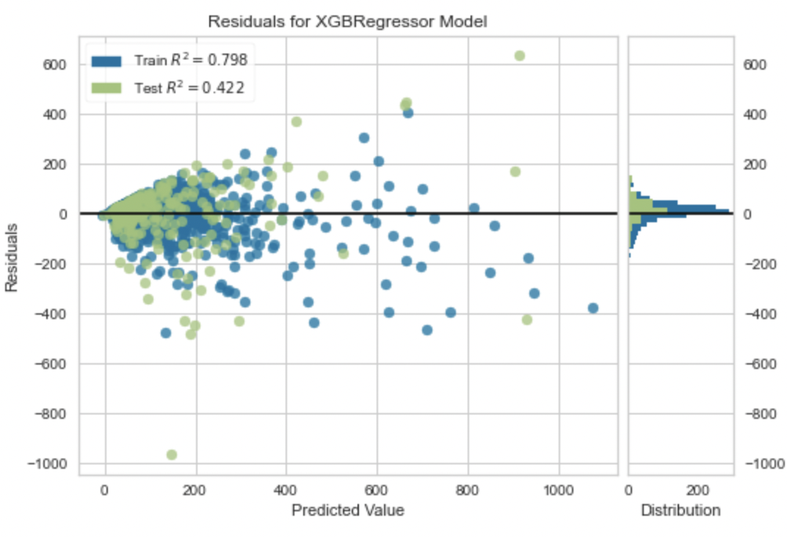
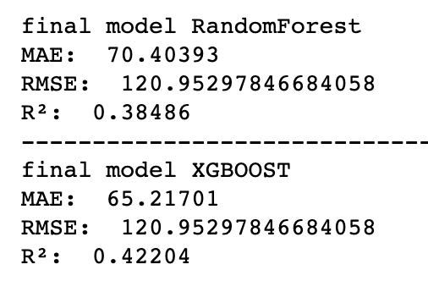
Evaluation du modèle _ TotalGHGEmissions
Les distributions des résidus du jeu d'entraînement et du jeu de test semblent ne suivre pas une loi normale. Puisque le nombre de données est moins important (seulement 20% de l'échantillon) on voit que la distribution des résidus du jeu de test est plus aplatie.
La différence entre le coefficient de détermination du jeu d'entraînement et du jeu de test montre qu'il y a overfitting de notre modèle malgré les précautions prises validation croisée, contrainte du modèle en utilisant les paramètres. Modèle XGBOOST permet d'expliquer 83% de la variance expliquée mais les autres indicateurs de performances sont moins bons que pour la prédiction de la consommation d'énergie

Slide 31
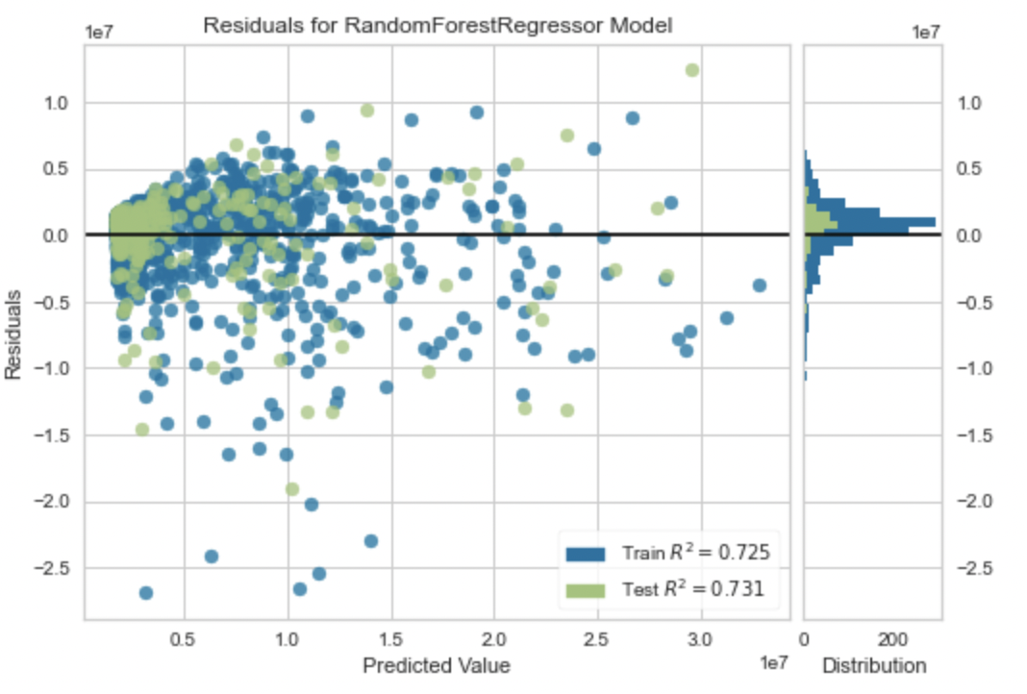
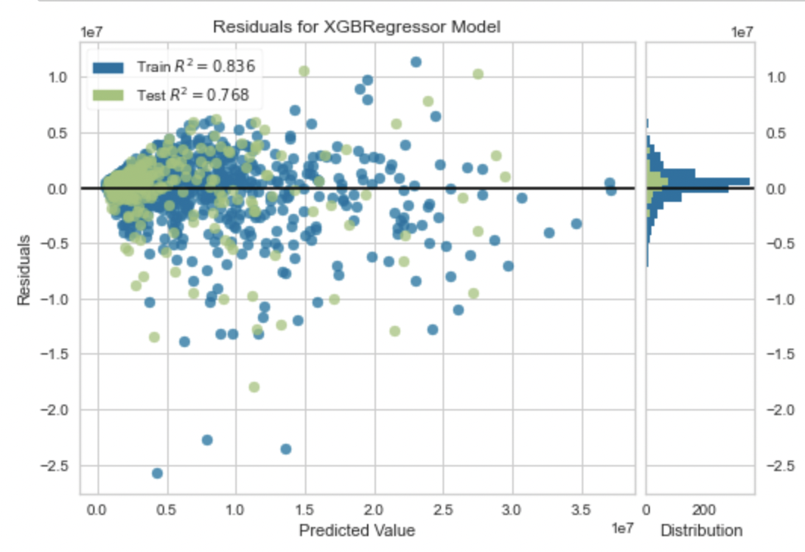
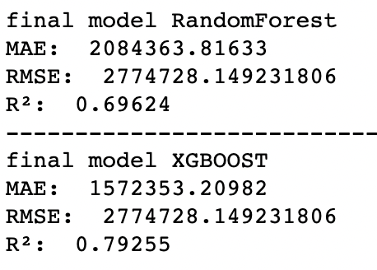
Evaluation du modèle _ SiteEnergyUse
Modèle XGBOOST permet d'expliquer 86% de la variance expliquée
Modèle RandonForest permet d'expliquer 73% de la variance expliquée

Slide 32
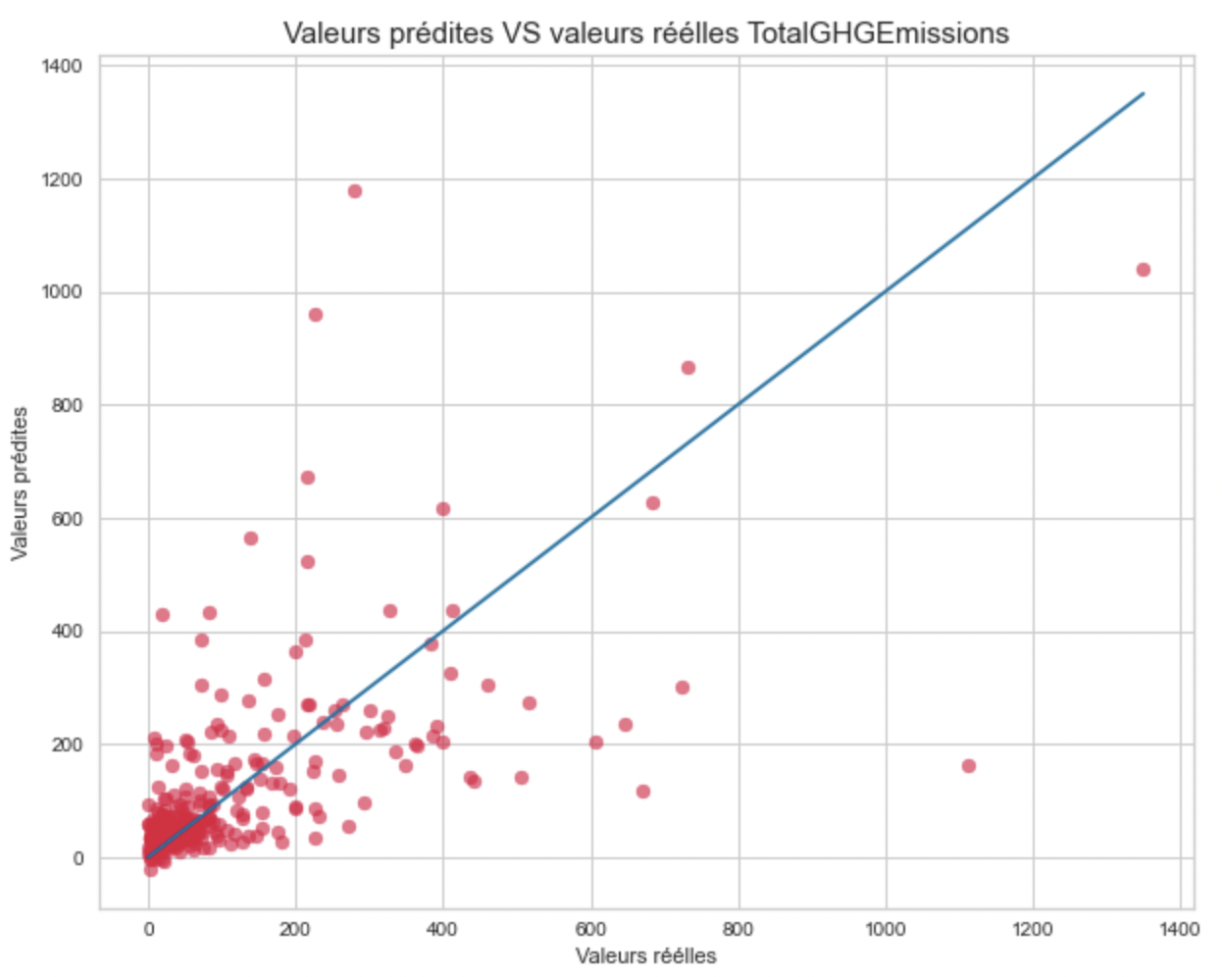
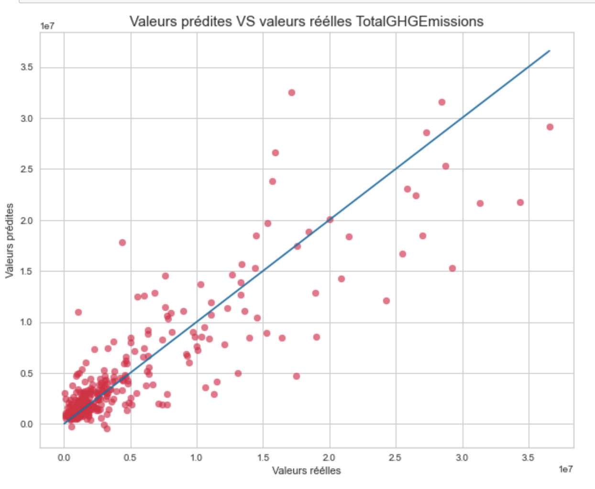
Des valeurs prédites vers valeurs réelles
TotalGHGEmissions
SiteEnergyUse
Notes:
Les valeurs prédites sont un peu éloignées de la première bissectrice. En effet, Les écarts et mauvais résultats obtenus dépendent donc du faible nombre de données qui impactent le Train_Test_Split initial. Le modèle est correctement entrainé mais n'obtient pas de bon résultats sur le jeu de test (pas d'overfiting constaté dans les entrainements).

Slide 33
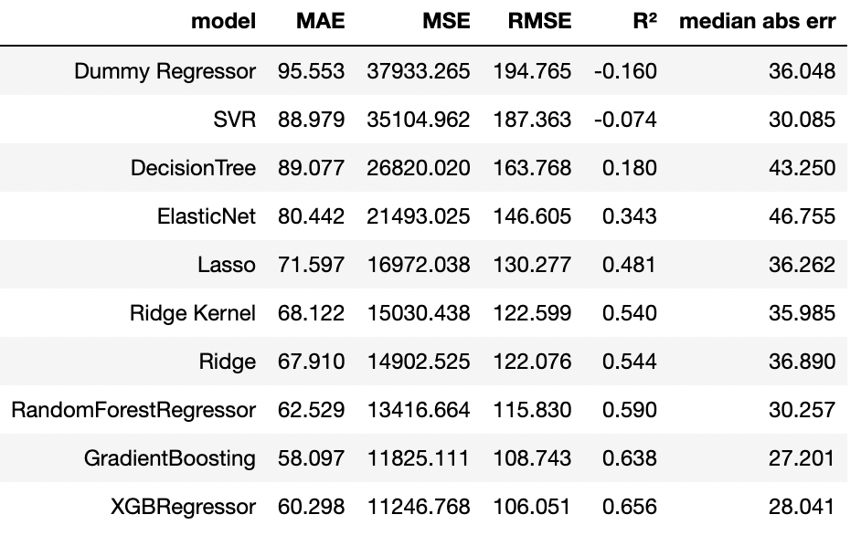

Apport de l'energy star score
Supprimer les lignes où l'energy star score est manquant
Entraîner le meilleur modèle sans la variable energy star score
Entraîner le meilleur modèle avec la variable energy star score
TotalGHGEmissions
SiteEnergyUse

Slide 34


Apport de l'energy star score en fixant paramètres_TotalGHGEmissions
Avec l’energy Star Score
Sans energy Star Score
Notes:
La variable cible étant la même et les variables explications presque identiques, on se retrouve avec des résultats qui sont proches de ce qui avait été vu auparavant. Les modèles linéaires ne sont pas adaptées à notre problème de régression. Le choix se portera sur des modèles ensemblistes et plus particulièrement, l'algorithme de RandomForest et XGBBoost

Slide 35


Apport de l'energy star score en fixant paramètres _ SiteEnergyUse
Avec l’energy Star Score
Sans energy Star Score

Slide 36


Apport de l'energy star score pour 2 modèles avec best paramètres
TotalGHGEmissions
SiteEnergyUse

Slide 37

Conclusion
Les informations dont l'on dispose nous permettent d'avoir une prédiction de la consommation d'énergie
Le XGBRegresson et le RandomForestRegressor sont nos deux algorithmes les plus performants
On a cherché à optimiser les paramètres de ces différents algorithmes par le biais d'une validation croisée
On remarque que le type d'usage est important dans nos prédictions
La différence entre le coefficient de détermination du jeu d'entraînement et du jeu de test montre qu'il y a overfitting de notre modèle malgré les précautions prises validation croisée, contrainte du modèle en utilisant les paramètres. Le modèle XGBOOST permet d'expliquer 83% de la variance expliquée.
Ces modèles peuvent être utilisés pour nos prédictions mais il faudra prendre en compte que les erreurs sont plus importantes que pour la consommation d'énergie d'un bâtiment.
L'ajout d'une variable supplémentaire comme le score Energy Star ne va pas modifier les scores de la prédiction.

Slide 38

Améliorations
Création d’une API web pour mettre à disposition le meilleur modèle
Déployer le modèle sur un service cloud
Recueillir des données plus récentes
Combiner avec des historiques météo

